Slide 1
分区页框分配器
万波 SA13011112

Slide 2
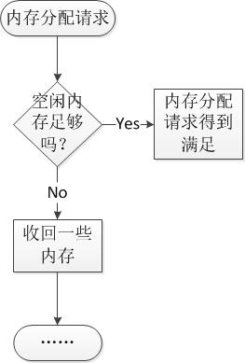
保留的页框池
满足内存分配的时候，我们必须考虑是否有足够的空闲内存

Slide 3
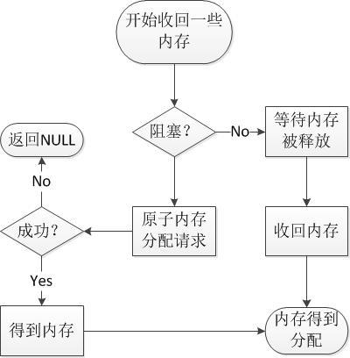
保留的页框池
收回内存的过程中，需要将发出请求的内核控制路径阻塞。但是有一些内核控制路径无法阻塞，例如：中断或者是处理临界区代码时。

Slide 4
原子内存分配
对于处理不能被阻塞的内核控制路径，一条内核路径就会产生原子内存分配
原子内核分配从不被阻塞，若没有足够的空闲也，则也只是分配失败而已
为此，为尽量保证原子内存分配的成功，内核为原子内存分配保留了一个页框池
页框池的大小存放在min_free_kbyte变量中，它的初始值在内核初始化的时候设置

Slide 5

页框池
大小
初始值
来源
ZONE_DMA ZONE_NORMAL, 且分别所占比例等于二者大小的比
例如：ZONE_DMA:ZONE_NORMAL（管理区大小）= 8:1，则页框池在ZONE_DMA中的大小：在ZONE_NORMAL大小 = 8:1

Slide 6
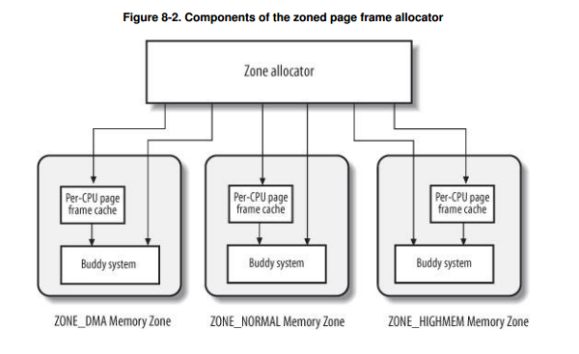
分区页框分配器
分区页框分配器（zoned page frame allocator），专门处理对连续页框的内存分配请求
组成如下：
Zone allocator: 接受动态内存分配与释放请求
Buddy system: 在每个管理区内处理内存分配
Cache: 存储小部分页框以满足对单个页框的分配请求

Slide 7
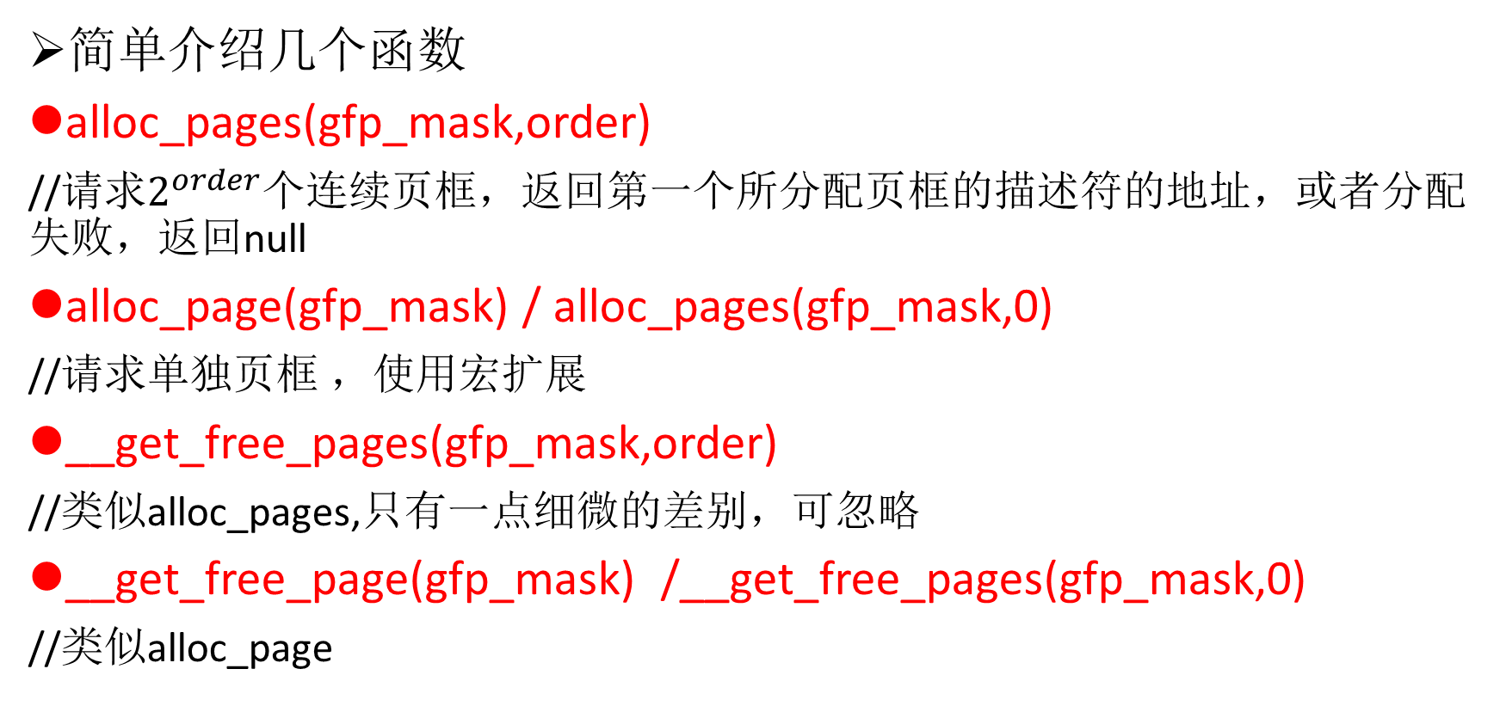
请求页框
简单介绍几个函数
alloc_pages(gfp_mask,order)
//${请求2}^{order}$个连续页框，返回第一个所分配页框的描述符的地址，或者分配失败，返回null
alloc_page(gfp_mask) / alloc_pages(gfp_mask,0)
//请求单独页框 ，使用宏扩展
__get_free_pages(gfp_mask,order)
//类似alloc_pages,只有一点细微的差别，可忽略
__get_free_page(gfp_mask) /__get_free_pages(gfp_mask,0)
//类似alloc_page

Slide 8
请求页框（续）
另外的函数
get_zeroed_page(gfp_mask)
// 宏扩展为alloc_pages(gfp_mask|__GFP_ZERO,0)，获取填满0的页框，返回页框的线性地址
__get_dma_pages(gfp_mask,order)
// 宏扩展为__get_free_pages(gfp_mask | __GFP_DMA,order)，获得适用于DMA的页框

Slide 9
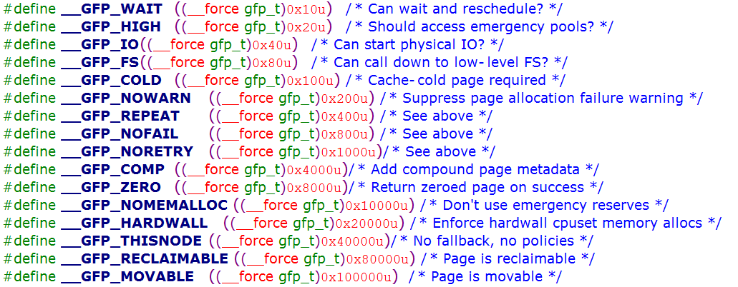

Slide 10
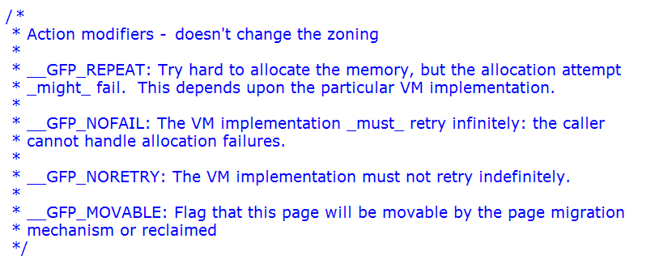

Slide 11
gfp_mask
__GFP_DMA 页框处于ZONE_DMA管理区
__GFP_HIGHMEM 页框处于ZONE_HIGHMEM
__GFP_WAIT 阻塞申请页框的当前进程
__GFP_HIGH 允许内核访问保留的页框池
__GFP_IO 允许内核在低端内存页上执行I/O传输释放页框
__GFP_FS 如果清0，不允许内核执行依赖于文件系统的操作

Slide 12
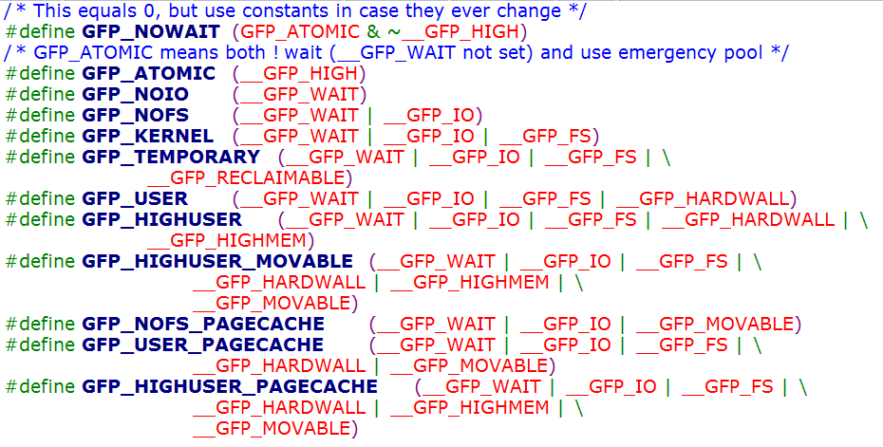

Slide 13
node_zonelists
__GFP_DMA和__GFP_HIGHMEM标志被称作管理区修饰符，标志寻找空闲页框时内核搜索的管理区。
node_zonelists是一个管理区描述符链表的数组，它代表后备管理区。对管理区修饰符的每一个设置，相应的链表包含的内存 管理区能在原来的管理区缺少页框的情况下被用于满足内存分配的请求。

Slide 14
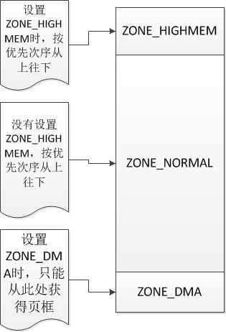
80x86UMA体系结构中，后备管理区如下
__GFP_DMA标志被置位，只能从ZONE_DMA内存管理区中获取页框
否则，如果__GFP_HIGHMEM没有被置位，按优先次序从ZONE_NORMAL和ZONE_DMA内存管理区获取页框
否则，__GFP_HIGHMEM被置位，则可以按优先次序从ZONE_HIGHMEM,ZONE_NORMAL和ZONE_DMA内存管理区获得页框。

Slide 15
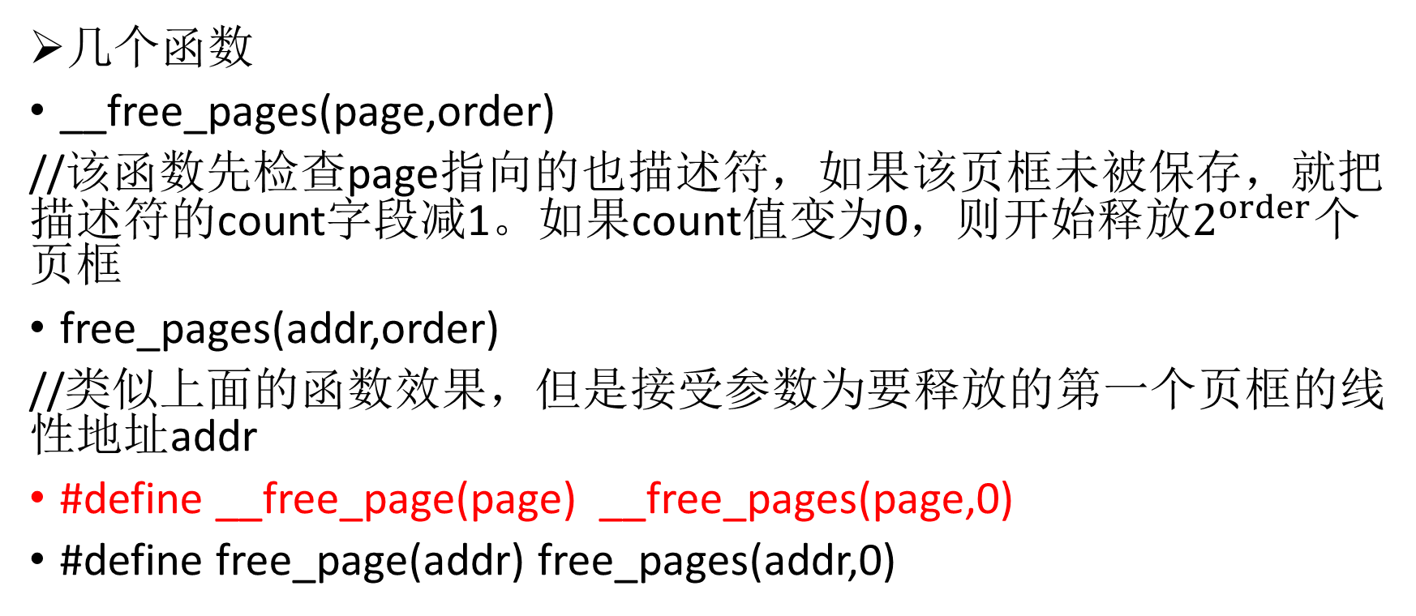
释放页框
几个函数
__free_pages(page,order)
//该函数先检查page指向的也描述符，如果该页框未被保存，就把描述符的count字段减1。如果count值变为0，则开始释放$2^{order}个$页框
free_pages(addr,order)
//类似上面的函数效果，但是接受参数为要释放的第一个页框的线性地址addr
#define __free_page(page) __free_pages(page,0)
#define free_page(addr) free_pages(addr,0)

Slide 16
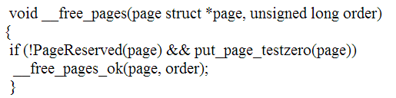
__free_pages(page,order)（老版本）
其中比较巧妙的部分就是调用put_page_testzero()宏,该函数把页面的引用计数减1,如果减1后引用计数为0，则该函数返回1。因此，如果调用者不是该页面的最后一个用户，那么，这个页面实际上就不会被释放。另外要说明的是不可释放保留页PageReserved，这是通过PageReserved（）宏进行检查的

Slide 17
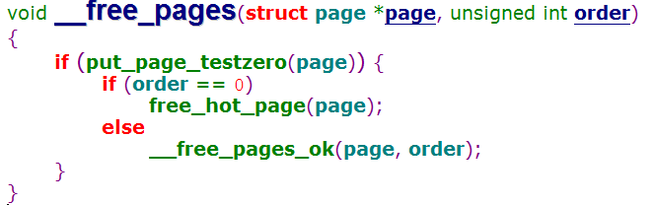
__free_pages(page,order)（新版本）

Slide 18
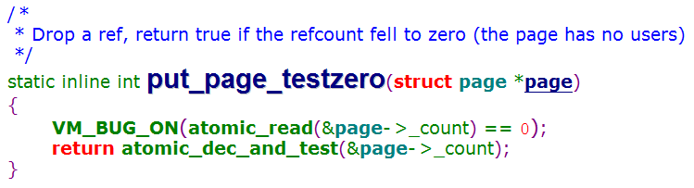
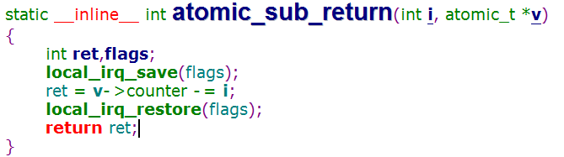
put_page_testzero(page)

Slide 19
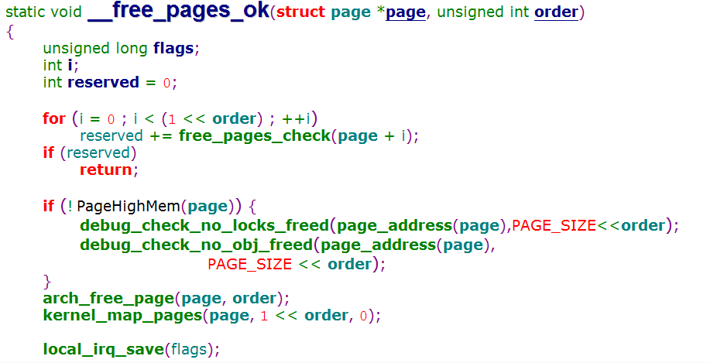
__free_pages_ok(page,order)
PageReserved(page)
在此处体现

Slide 20
完

